Slide 1
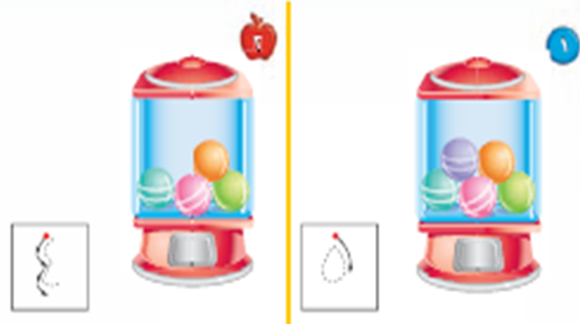
40
قراءة العدد ( صفر ) ، وكتابته
2- 6
يعد الطالب الكرات في كل وعاء ، ثم يتنطق العدد ويكتبه .
التالية
1
السابقة

Slide 2
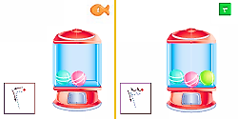
41
قراءة العدد ( صفر ) ، وكتابته
2- 6
يعد الطالب الكرات في كل وعاء ، ثم يتنطق العدد ويكتبه .
التالية
2
السابقة

Slide 3
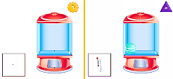
41
قراءة العدد ( صفر ) ، وكتابته
2- 6
يعد الطالب الكرات في كل وعاء ، ثم يتنطق العدد ويكتبه .
التالية
3
السابقة

Slide 4
42
قراءة العدد ( صفر ) ، وكتابته
2- 6
يكتب الطالب عدد الأسماك في الوعاء .
التالية
4
السابقة

Slide 5
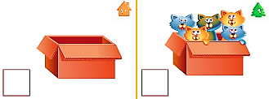
42
قراءة العدد ( صفر ) ، وكتابته
2- 6
يكتب الطالب عدد القططة في الصندوق .
التالية
5
السابقة

Slide 6
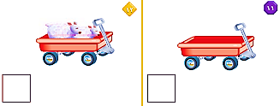
42
قراءة العدد ( صفر ) ، وكتابته
2- 6
يكتب الطالب عدد الخراف في العربة .
التالية
6
السابقة

